Slide 1




KỸ NĂNG SỐNG
CHÀO HỎI XƯNG HÔ PHÙ HỢP
Giáo viên: Nguyễn Thu Thủy

Slide 2
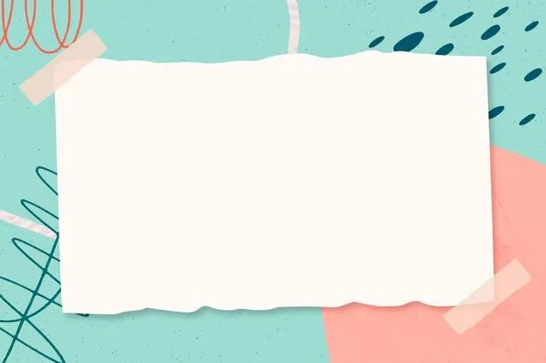

Câu tục ngữ
Lời chào cao hơn mâm cỗ

Slide 3


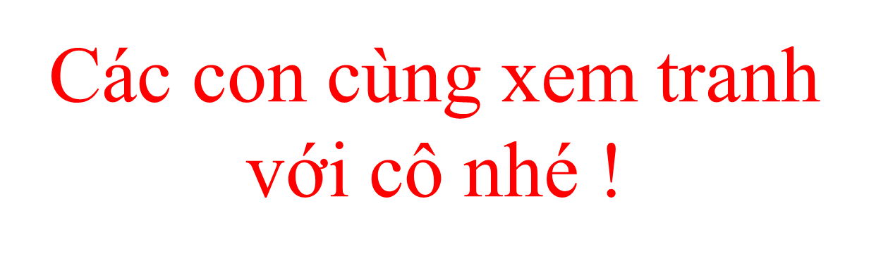

Slide 4
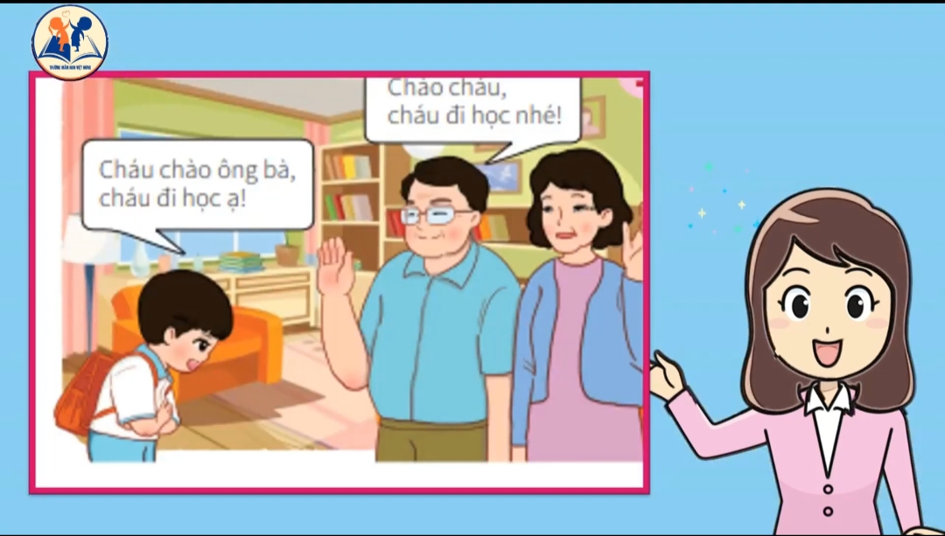

Slide 5

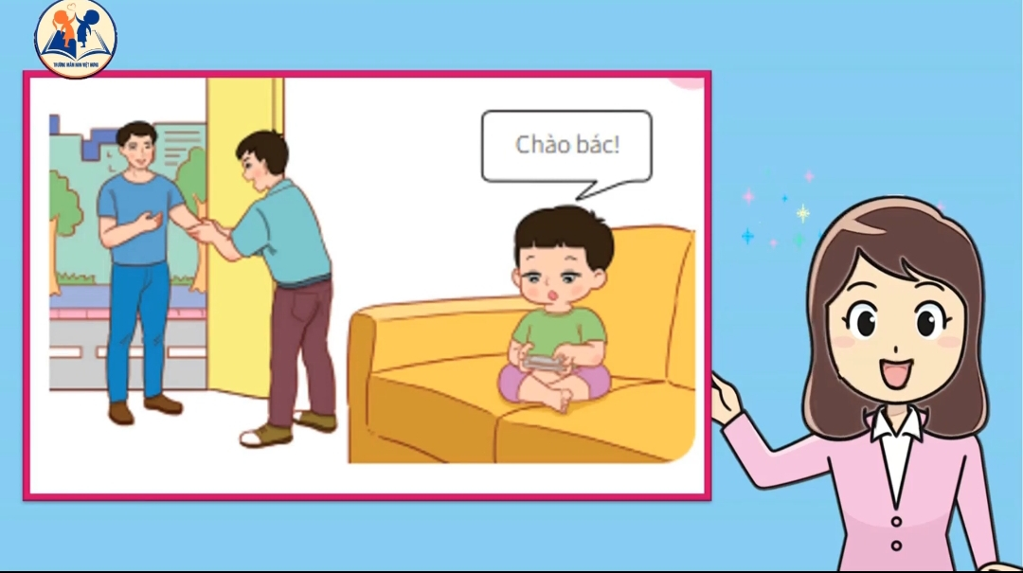

Slide 6
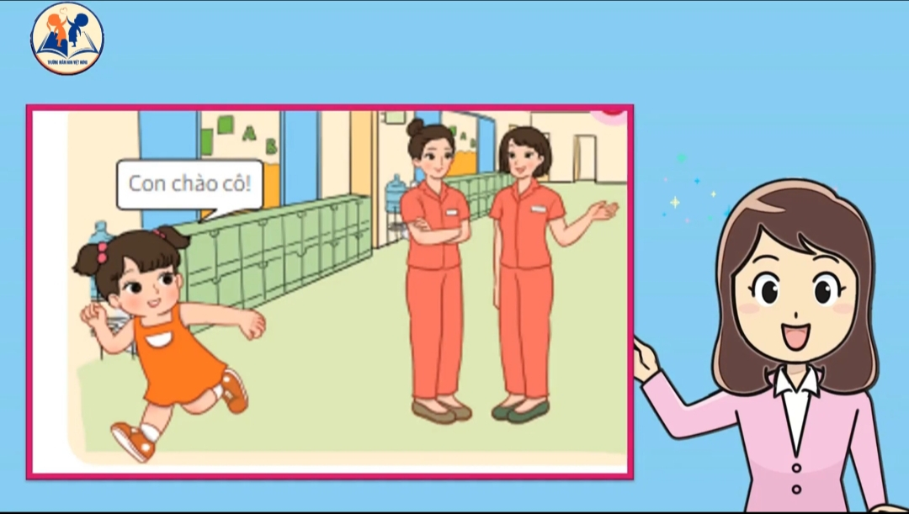

Slide 7
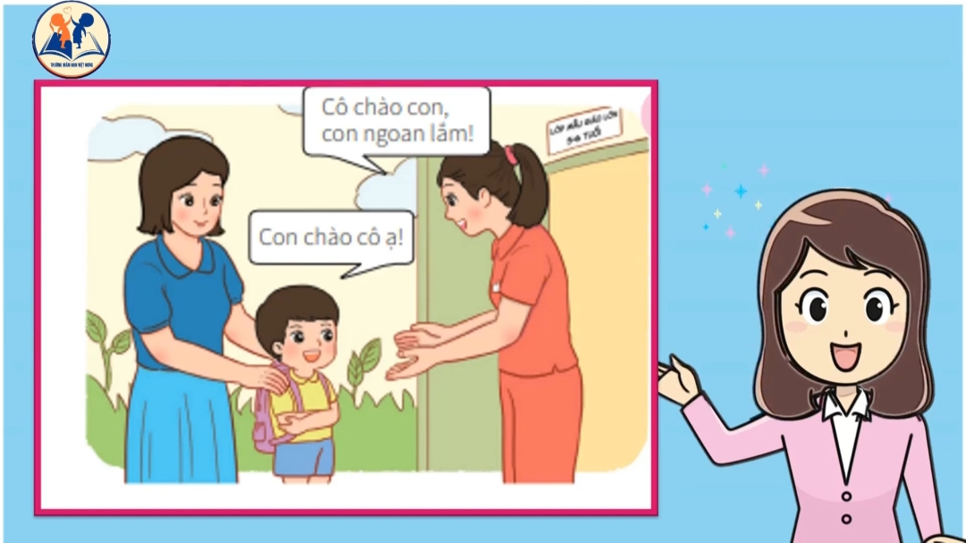

Slide 8
Giáo dục
Các con yêu quý chào hỏi phải đúng lúc,đúng chỗ ,chào khi gặp mặt và tạm biệt .Khi gặp nhiều người cùng một lúc, chúng ta sẽ chào từ người lớn tuổi ,đến người nhỏ tuổi.Khi gặp người lớn tuổi chúng ta lên chủ động chào hỏi trước các con nhớ chưa nào!

Slide 9

Trò chơi: Thử tài của bé

Slide 10

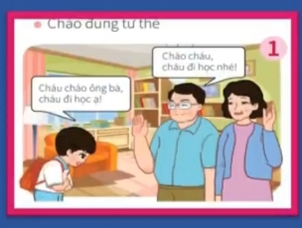
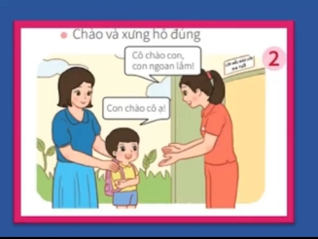
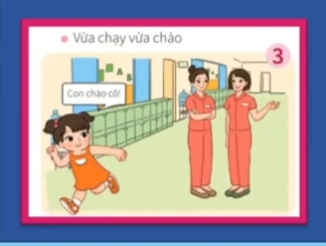
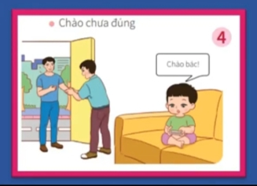
Câu hỏi 1:Trong những bức tranh dưới đây, bức tranh nào thể hiện cách chào hỏi đúng khi gặp người lớn?

Slide 11

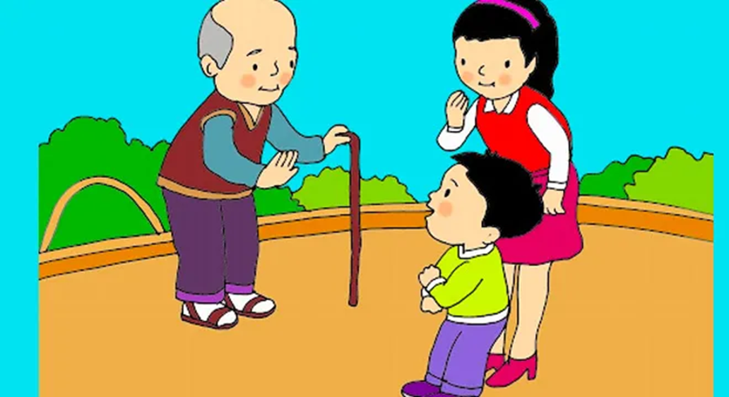
Câu hỏi 2:Các con hãy lựa chọn câu chào phù hợp với hình ảnh trên?
Cháu chào ông ạ!
A
Cháu chào ông nhé!
B
Xin chào ông!
C

Slide 12
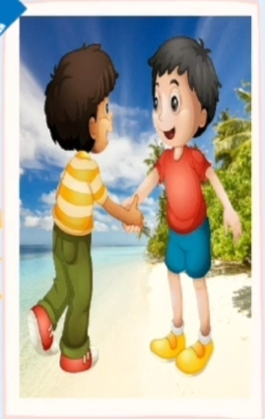
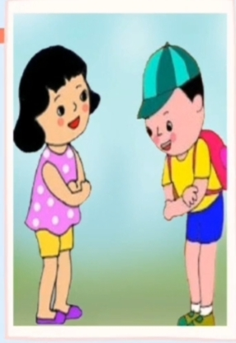
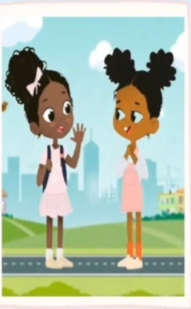
Câu hỏi 3: Khi gặp bạn bè và các em nhỏ chào hỏi như thế nào là phù hợp?
A
B
C

Slide 13
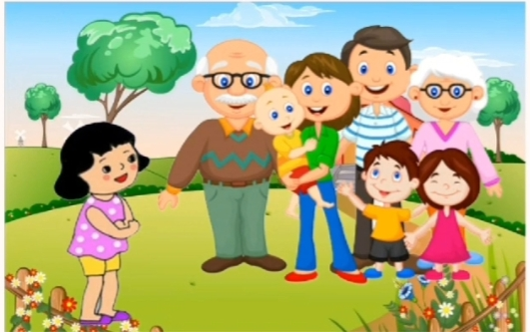
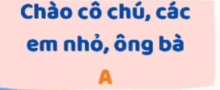
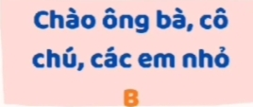
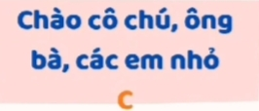
Câu hỏi 4:Khi gặp nhiều người một lúc thì thứ tự chào hỏi như nào là đúng?

Slide 14



